Slide 1
Political Bots im Wahlkampf
Ein Vortrag von
Janine Lollert, Torben Wiedenhaupt
und Ansgar Kuhn

Slide 2
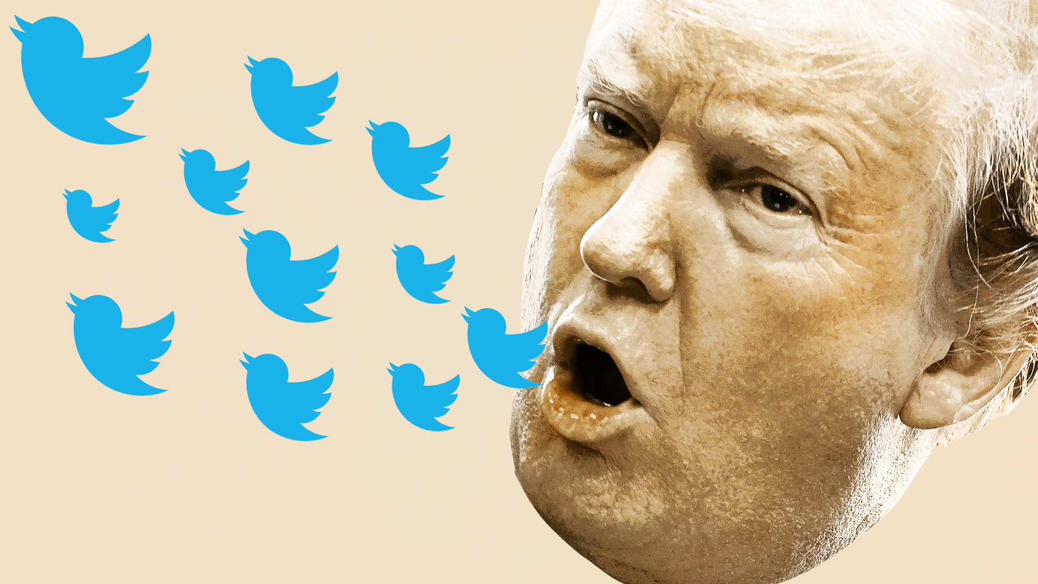
Political Bots im Wahlkampf
Notes:
https://www.thedailybeast.com/trump-gets-gentle-reassurance-from-twitter-chief-jack-dorsey-over-follower-count-in-white-house-meeting

Slide 3
Agenda
Grundlagen
Akteure
Einsatzstrategien
Wirkungskonstrukt
Messung/Aufdeckung
Anwendungsbeispiele
Political Bots in Deutschland
Ergebnis und Ausblick
Diskussion

Slide 4
1. Grundlagen

Slide 5
1.1 Social Bots / Political Bots
Imitation von menschlichen Akteure
Nutzung von neuen Techniken / Algorithmen
Ziel: Einstellungen & Verhaltensweisen der Nutzer manipulieren
Keine eigene Meinung / folgen Agenda
Zielen auf virtuellen Freundeskreis ab
Graber / Lindemann (2018)

Slide 6
1.1 Social Bots / Political Bots
Akteur: Ausstattung mit glaubwürdigem Profil
→ von Authentizität überzeugen
  Vorteil: Konstruierbarkeit von Medienwahrheiten & Prinzip der sozialen Bewährtheit
Einsatz im Wahlkampf → Political Bots
Social Bots = Propaganda?
  Social Bots sind Folge des technischen Wandels
Leistert (2017)

Slide 7
1.2 Twitter
Engl. „Gezwitscher“
Micro-Bloggingdienst, Kurznachrichtendienst, Netzwerk
Funktionen:
Alleinstellungsmerkmal: Tweets auf 280 Zeichen begrenzt
Charakteristisch: Hashtags = #
Follower
Retweet-Funktion
Archivierung & Direktnachrichten
Twitter (2019)

Slide 8
2. Akteure

Slide 9
2. Akteure
Propagandisten
Akteure der Social Bots
Geben Social Bots in Auftrag / aktivieren selbst
Gegenstrom zu Propagandisten
Versuchen anhand von Algorithmen Systeme zur Erkennung von Social Bots zu entwickeln
Graber / Lindemann (2018)

Slide 10
2. Akteure
Journalisten / Medien
Objektive & subjektive Berichterstattung
Wähler sind auf vermittelte Informationen angewiesen
  Direkter Austausch nicht mehr so möglich wie früher
Graber / Lindemann (2018)

Slide 11
2. Akteure
Politiker & Parteien
Müssen zwischen relevanten & unwichtigen Kommunikationskanälen unterscheiden
Aktiv im Wahlkampf
Graber / Lindemann (2018)

Slide 12
2. Akteure
Netzwerkbetreiber
    versuchen Glaubwürdigkeit zu suggerieren
    Offenlegen des Vorgehens gegen Social Bots kann negativ bei Werbekunden auswirken
    keine Zahlen zu Bots veröffentlicht
Egli / Rechsteiner (2017)

Slide 13
3. Einsatzstrategien

Slide 14

3. Einsatzstrategien
Astroturfing
künstliche Graswurzelbewegung
viele, angebliche Einzelmeinungen zentral gesteuert
soll künstlich den Eindruck erwecken, dass eine bestimmte Meinung stärkere Unterstützung erhält als es wirklich der Fall ist
Brachten et al. (2017)

Slide 15
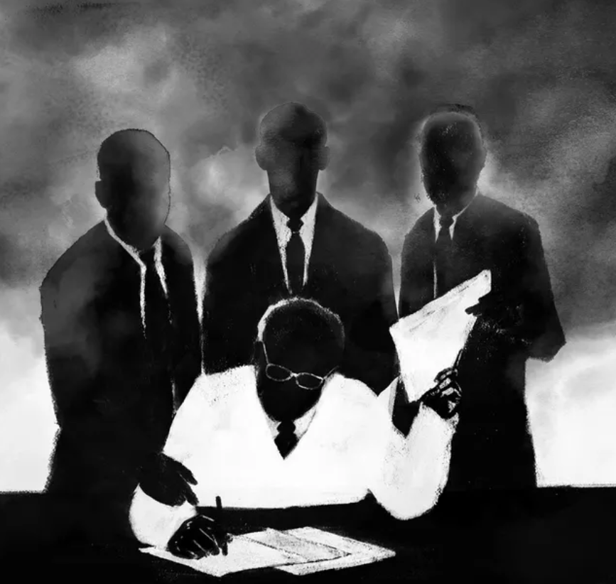
3. Einsatzstrategien
Smoke Screening
Vernebeln
Mit Hashtags überfluten
Verbergen, worum es wirklich geht
Brachten et al. (2017)

Slide 16
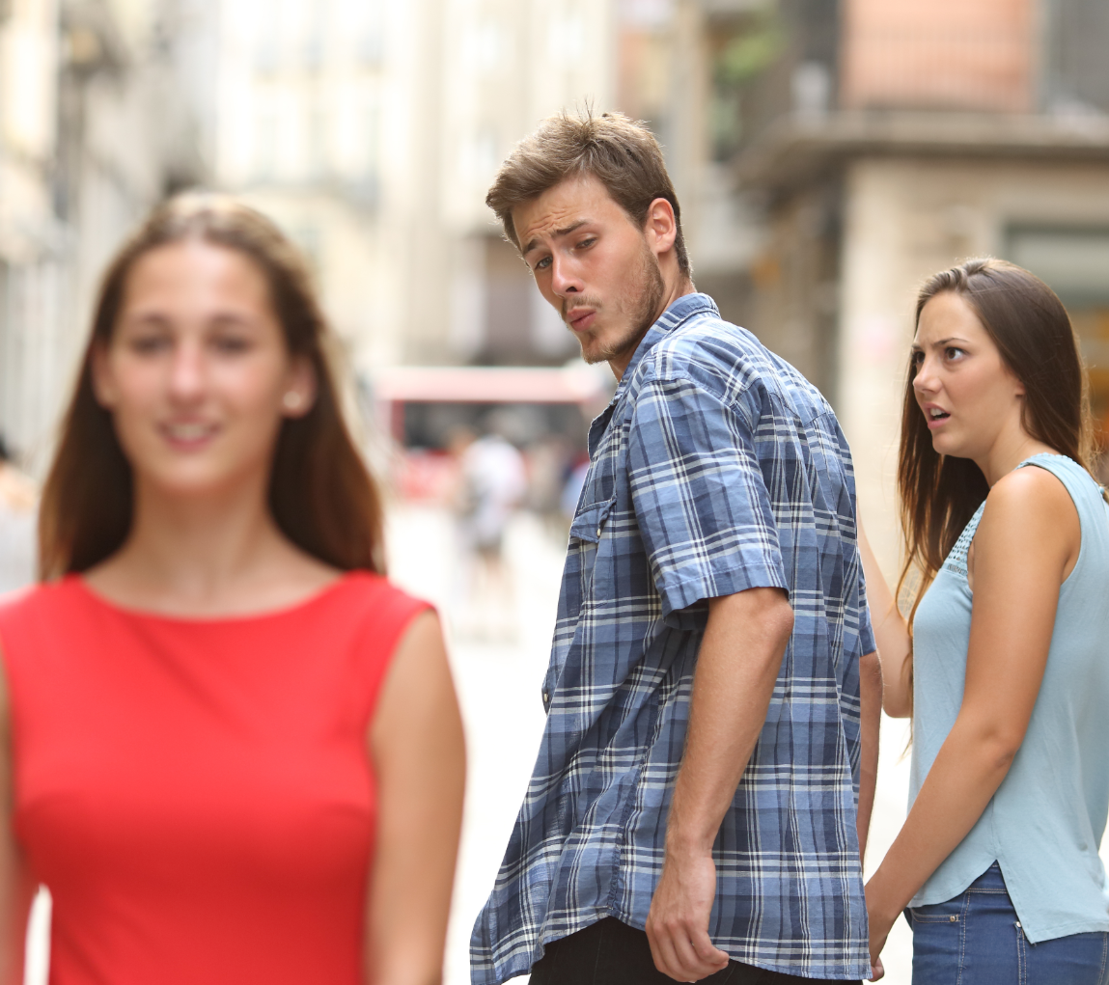
3. Einsatzstrategien
Misdirection
Aufmerksamkeit in eine andere Richtung lenken
Ein Thema unwichtig erscheinen lassen
Brachten et al. (2017)

Slide 17

3. Einsatzstrategien
Spamming
Massenhafte Accounts/Tweets
Unpolitischer Inhalt
Werbung
Brachten et al. (2017)

Slide 18
4. Wirkungskonstrukt

Slide 19
4. Wirkungskonstrukt
Medienwahrheit verlangt keine Überprüfung
  Bilder ohne Aussagekraft schaffen dennoch Verbindung mit weitläufigen Meinungsaussagen
  Befürchtung: zunehmender Einflussbereich von Social-Media-Propaganda, weil Social Bots nicht schnell genug erkannt werden
Graber / Lindemann (2018)

Slide 20
4. Wirkungskonstrukt
Medienwirkung
Veränderung des Wissens
Auswirkungen auf Emotionen
Veränderung der Meinung / Einstellung
Veränderung des Verhaltens
Haller (2017)

Slide 21
5. Messung/Aufdeckung

Slide 22
5. Messung & Aufdeckung von Political Bots
Kommunikation über z.B. Facebook & Twitter läuft „tertiär abstrahiert“ ab
  Die Kommunikation findet unpersönlich, zeitlich und räumlich versetzt statt
  Kommunikative Handlungen sind auf wenige Aktionen beschränkt
Die Indiana University & die University of Southern California haben zu diesem Zweck einen Algorithmus entwickelt, der Political Bots identifiziert
  ca. 9-15% aller Twitter-Profile sind Political Bots (Prognosen)
Varol et al. (2017)

Slide 23



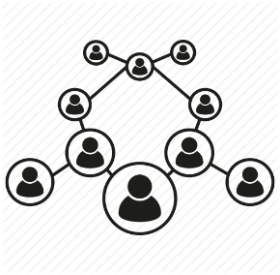


5. Messung & Aufdeckung von Political Bots
Sechs Kriterien zur Bestimmung von Political Bots:
1. User meta-data 2. Sentiment 3. Friends 4. Network 5. Content 6. Timing
Varol et al. (2017)

Slide 24
5. Messung & Aufdeckung von Political Bots
Schlussfolgerungen:
Political Bots = Accounts mit 50 oder mehr Tweets am Tag
  Allerdings könnten dies auch sog. „Heavy User“ sein
Die Studie räumt auch ein, dass ihr Algorithmus keine vollständige Absicherung gewährleistet!
  Schnelle Entwicklung von KI dürfte Erkennungsraten von Political Bots erschweren
  Hohe Zahl von Beiträgen in sozialen Netzwerken sorgt für „Gleichgültigkeit“ des Nutzers
Varol et al. (2017)

Slide 25
6. Anwendungsbeispiele

Slide 26
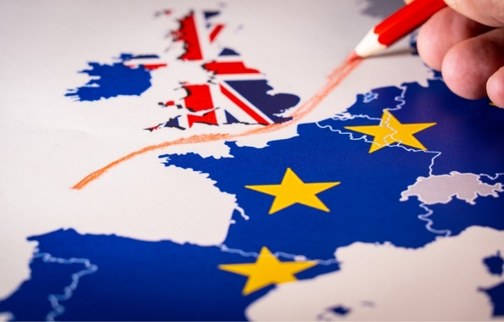
6. Anwendungsbeispiele von Political Bots
795.000 Accounts verschickten vom 10. Juni bis 11. Juli 2016 rund zehn Millionen Tweets
13.500 Konten bauten Political Bot-Netzwerk auf und waren somit „gefälscht“
Stärkere Unterstützung für "Leave"-Lager
Über 26.000 Accounts änderten Benutzernamen direkt nach Schließung der Wahllokale
5% aller EU-Referendum-Tweeter wurden entfernt oder tauchten mit neuem Namen auf
„Brexit“
Bastos / Mercea (2019)

Slide 27
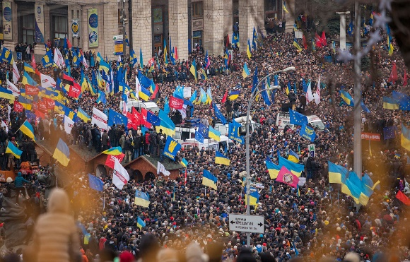
6. Anwendungsbeispiele von Political Bots
15.000 Accounts mit durchschnitt. 60.000 Tweets täglich
Inhalte richten sich an junge Männer in der Ukraine
Regelmäßige Einstreuung von Falschmeldungen durch rechten Sektor
Verschiedene Strategien der Manipulation:
  Bewusste Benutzung von Schlagwörtern
  Strategische Verbreitung von Falschinformationen
  Verfälschung von Trends durch „Popularisierung“ bestimmter Hashtags
  Das gezielte Folgen von Ukraine-Politikern, um ihre eigene Reichweite zu erhöhen
Die „Krimkrise“
Hegelich (2016)

Slide 28
6. Anwendungsbeispiele von Political Bots
Ausweichen vor den Erkennungsalgorithmen:
  Gegenseitiges Folgen führt zu ausgewogenem Verhältnis von Freunden/Followern
  Postings nach zeitlichen Muster, welches Pausen und Schlafenszeiten simuliert
  Geringfügig Abwandlung der Tweets, sodass Erkennungsprogramme erfolglos sind
Die „Krimkrise“
Hegelich (2016)

Slide 29
7. Political Bots in Deutschland

Slide 30
7. Political Bots in Deutschland
Untersuchungen bei deutschen Wahlen
Bundespräsidentenwahl 2017
Landtagswahl NRW 2017
Bundestagswahl 2017

Slide 31
7. Political Bots in Deutschland
Ergebnis
Anteil von Political Bots auf 9,9 % gestiegen, aber Anteil der aktiven Accounts unverändert (1,4 %)
AfD mit höchsten Anteil aktiver Accounts
keine politische Strategie, nur Spam
Keller / Klingern (2019)
Brachten et al. (2017)

Slide 32
7. Political Bots in Deutschland
Ergebnis
Mehr hochaktive, automatisierte Accounts und Fake Follower als wirkliche Political Bots
Keine relevante Anzahl von „Meinungsrobotern“
Mehr Retweets statt eigener Inhalte
Kaum messbarer Einfluss aufs Wahlergebnis
Reuter (2017)
Neudert (2017)

Slide 33
7. Political Bots in Deutschland
Status der Political Bots in Deutschland niedrig
mögliche Gründe:
Mediennutzung
Parteistrukturen
Wahlsystem

Slide 34
7. Political Bots in Deutschland
Mediennutzung
Deutsche Twittersphäre ist hauptsächlich bevölkert mit Politikern, Journalisten und Intellektuellen
Twitter für politisches Agenda-Setting untergeordnete Rolle
Neuberger et al. (2014)
Puscher (2017)

Slide 35
7. Political Bots in Deutschland
Parteistrukturen
wenig Budget für Online-Wahlkampf
weniger Daten über Wahlberechtigte als z.B. in USA
schwächere Parteistrukturen in USA, daher schnellere Einbindung digitaler Technologie, keine festgefahrenen Prozesse oder Strukturen wie in Deutschland
für neue Parteien ist digitale Technologie zentraler, können diese von Anfang an aufbauen
Jungherr (2017)

Slide 36
7. Political Bots in Deutschland
Wahlsystem
Indirekte Demokratie
Kein Personenwahlkampf (US-Wahl)
keine dichotome Entscheidung (Brexit, Krim)

Slide 37
8. Ergebnis und Ausblick

Slide 38
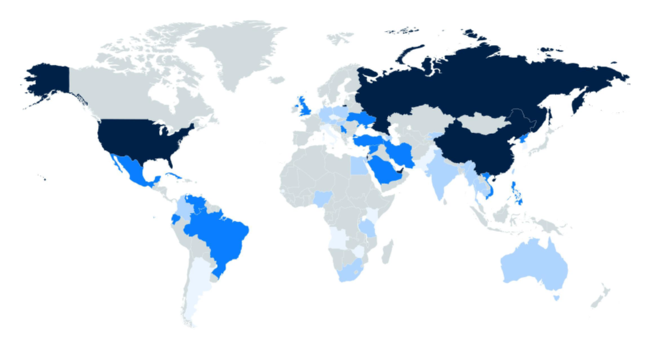
8. Ergebnis und Ausblick
Bradshaw / Howard (2018)

Slide 39
8. Ergebnis und Ausblick
Einfluss in Deutschland marginal, Sensibilisierung hoch
Tatsächlicher politische Einfluss automatisch erstellter Beiträge nicht so groß, wie er von den Medien gemacht wurde
Eher automatisierte Accounts statt „echter“ künstlicher Intelligenz
Größeres Vorkommen in Ländern mit Twitter
als Massenmedium
Jungherr (2017)

Slide 40
8. Ergebnis und Ausblick
Gefahren
Künstliche Intelligenz entwickelt sich schneller als die Gegenmaßnahmen
Vermehren sich Bots überproportional, können sie Plattformen „lahmlegen“, weil Nutzer keinen Sinn sehen, nur noch Maschinen als Gesprächspartner zu haben
Trends fließen in politische Entscheidungsprozesse ein, Politiker gehen auf Trends ein, auch wenn diese ohne Bots nicht entstanden wären
Keller / Klingern (2019)
Hegelich (2016)

Slide 41
8. Ergebnis und Ausblick
Gefahren
Es gibt stille Botnetzwerke, die jederzeit aktiviert werden können
Wenn Bots Politiker, Journalisten oder Prominente durchdringen, bekommen sie Reichweite UND Glaubwürdigkeit
Neudert (2017)

Slide 42
8. Ergebnis und Ausblick
Zukünftige Studien sollten untersuchen, wie User merken, ob sie mit Bots interagieren und wie Journalisten Political Bots covern
Keller / Klingern (2019)

Slide 43
9. Diskussion

Slide 44
Diskussion
Werden Bots als Multiplikatoren zukünftig einen größeren Einfluss haben?
Reelle Gefahr der demokratischen Meinungsbildung?
Genügt die Selbstregulierung der Akteure in der demokratischen Meinungsbildung? Oder bedarf es staatlicher Regulierung?
Verbote, Regeln, Normen für Bots? Code of Conduct?
Wie gestaltet sich die Urheberschaft von Bots? Gibt es einen grundrechtlichen Schutz des Programmierers?

Slide 45
Vielen Dank für die Aufmerksamkeit.

Slide 46
Quellen
Brachten, Florian / Stieglitz, Stefan / Hofeditz, Lennart / Kloppenborg, Katharina/ & Reimann, Annette: (2017). Strategies and influence of social bots in a 2017 German state election ‒ A case study on Twitter. In: Proceeedings of the Australasian Conference on Information Systems, Paper 207.
Bradshaw, Samantha, / Howard, Philip N. (2018): Challenging Truth and Trust: A Global Inventory of Organized Social Media Manipulation, Working Paper, 1, Oxford, Computational Propaganda Research Project.
Egli, Patricia / Rechsteiner, David (2017) Social Bots und Meinungsbildung in der Demokratie. In: Aktuelle Juristische Praxis (AJP/PJA), (2).
Graber, Robin / Lindemann, Thomas (2018): Neue Propaganda im Internet. Social Bots und das Prinzip sozialer Bewährtheit als Instrumente der Propaganda. In: Sachs-Hombach, Klaus / Zywietz, Bernd (Hrsg.): Fake News, Hashtags und Social Bots. Neue Methoden populistischer Propaganda. Wiesbaden. S. 51-68.
Haller, André (2017): Der Wahlkampf im Netz. Twitter, Facebook, Social Bots, Fake News und die Folgen. In: Politische Studien 474 im Fokus „Jede Stimme zählt“, Vol. 68, S. 12-21.
Hegelich, Simon (2016): Invasion der Meinungs-Roboter. In: Konrad Adenauer Stiftung, Analysen & Argumente. September 2016, Ausgabe 22.
Jungherr, Andreas (2017): Einsatz digitaler Technologie im Wahlkampf. In: Gapski, Harald et al. (Hrsg.): Medienkompetenz. Herausforderung für Politik, politische Bildung und Medienbildung, Bonn: Bundeszentrale für politische Bildung, S. 92-101.
Keller, Tobias R. / Klinger, Ulrike (2019): Social bots in election campaigns: theoretical, empirical, and methodological implications. In: Political Communication, 36(1): 171-189.
Leistert, Oliver (2019): Social Bots als algorithmische Piraten und als Boten einer techno-enviromentalen Handlungskraft. In: Seyfert / Roberge (Hrsg.): Algorithmuskulturen. Über die rechnerische Konstruktion der Wirklichkeit. Bielefeld. S. 215-234.
Neudert, Lisa-Maria (2017): Computational Propaganda in Germany: A cautionary tale, Working paper, 1, Oxford, Computational Propaganda Research Project.
Neudert, Lisa-Maria / Kollanyi, Bence / Howard, Philip N. (2017): Junk News and Bots during the German Parliamentary Election: What are German Voters Sharing over Twitter?, Data Memo 2017.7. Oxford, Computational Propaganda Research Project.
Pfaffenberger, Fabian; Adrian, Christoph; Heinrich, Philipp: Was bin ich – und wenn ja, wie viele? Identifikation und Analyse von Political Bots während des Bundestagswahlkampfs 2017 auf Twitter. In: Christina Holtz-Bacha (Hrsg.): Die (Massen-)Medien im Wahlkampf. Die Bundestagswahl 2017. Berlin Heidelberg: Springer 2019, S. 97-124.
Puscher, Frank (2017): Mein Bot, der Wahlkämpfer. In: Absatzwirtschaft 2017(6) S. 28-29.
Ross, Björn / Pilz, Laura / Cabrera, Benjamin / Brachten, Florian / Neubaum, German / Stieglitz, Stefan (2019): Are social bots a real threat? An agent-based model of the spiral of silence to analyse the impact of manipulative actors in social networks, European Journal of Information Systems.
Steinbach, Armin (2017): Social Bots im Wahlkampf, in: ZRP 2017, 101.

